Slide 1
Хімія і здоров’я людини
Виконала
Учениця 11-Б класу
Тихонюк Альона

Slide 2
Зміст
1. Класифікація хімічних речовин, що негативно впливають на організм
2. Шкідливий вплив вживання:
алкоголю
куріння
наркотичних речовин
3. Роль хімії у розв’язанні проблеми ВІЛ/СНІДУ та інших захворювань

Slide 3
Хімікати
Канцеро-гени
Речовини, що можуть спричинити рак
Мута-гени
Речовини, які можуть зумовити зміни в генах, що призводить до різних змін у функціях організму
Репроток-сичні речовини
Речовини, що спричиняють розлади репродуктивної функції або внутрішньоутробного розвитку плоду

Slide 4
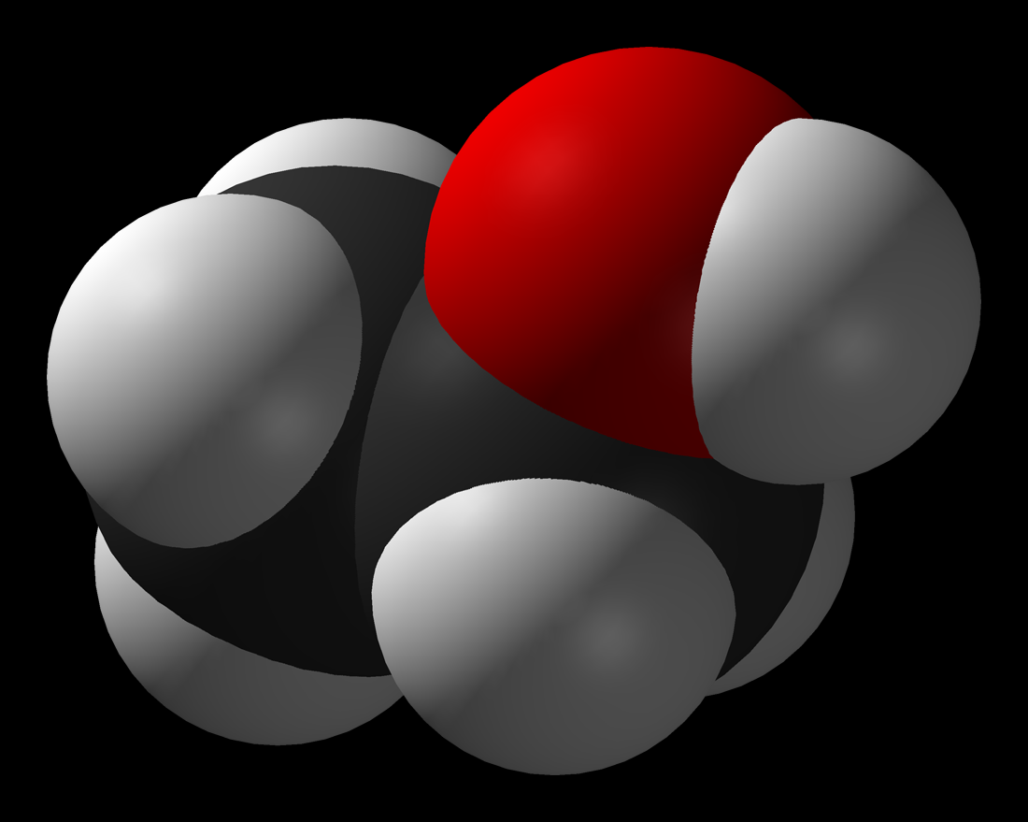
Алкоголь
Етанол (етиловий спирт, винний спирт, алкоголь; формула: С2Н5ОН) — це сильна психоактивна речовина і один з найстаріших наркотиків, протоплазматична отрута; головна діюча складова алкогольних напоїв, які зазвичай виготовляються збродженням здатних до ферментації вуглеводів.

Slide 5
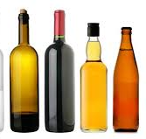
Наочні дані
В нормі концентрація алкоголю в крові складає 0,1-0,2 г/л, при сп’янінні - підвищується до 1-3 г/л, наявність в крові 4-7 г/л алкоголю призводить до важного отруєння, а більш висока його концентрація - до смерті.

Slide 6
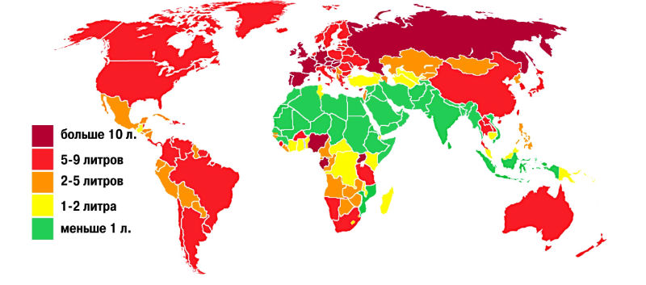
Поширення

Slide 7
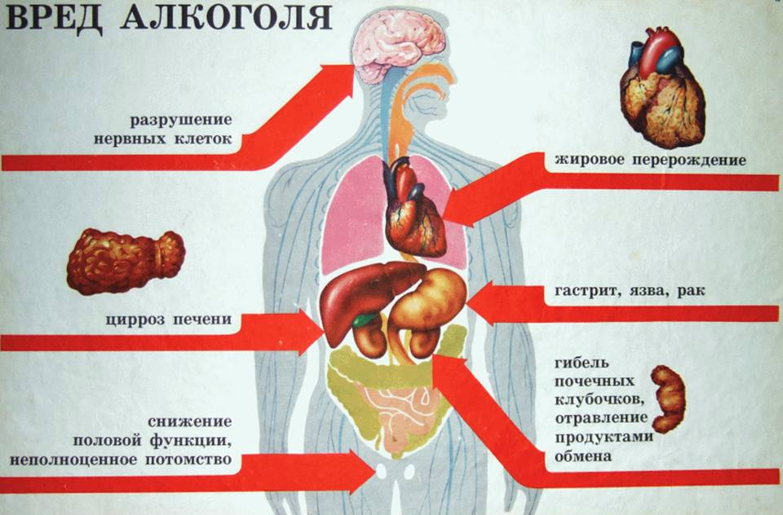
Вплив алкоголю

Slide 8
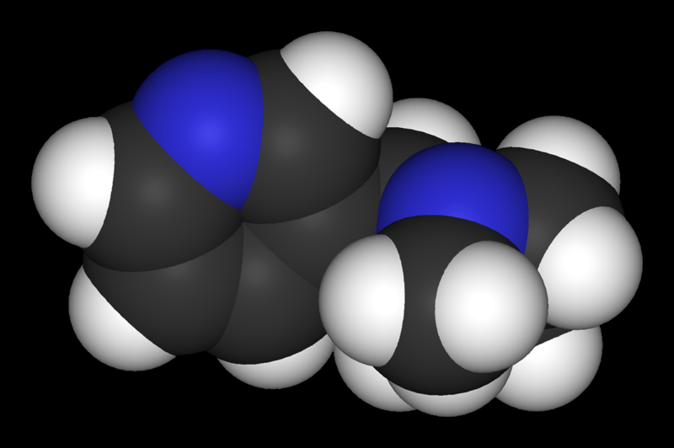
Куріння
Тютюнопаління— набута шкідлива звичка вдихання диму тліючого висушеного листя тютюну.
Нікотин — алкалоїд, який продукують рослини родини Пасльонові.

Slide 9
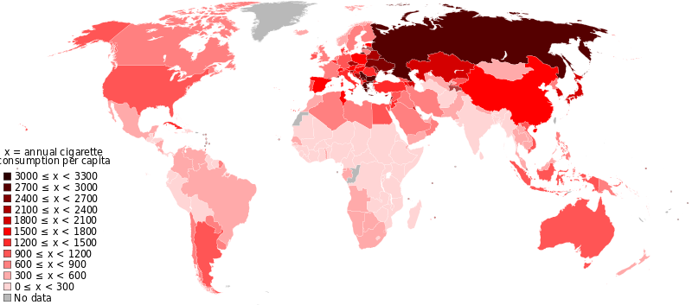
Поширення

Slide 10
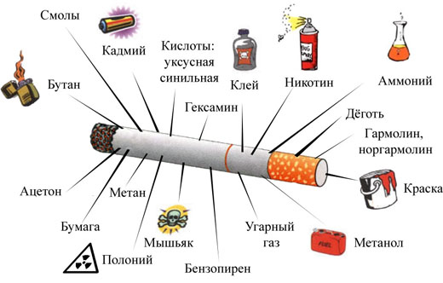
Вміст сигарети

Slide 11
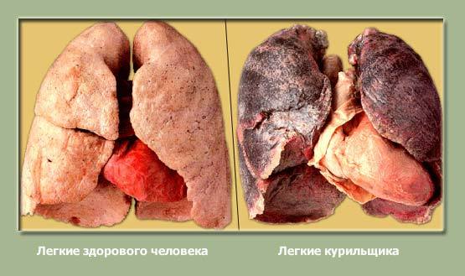
Вплив на організм

Slide 12
Наркотики
Опіати (опіодіди)
Депресанти
седативні
снодійні
транквілізатори
Стимулятори
кокаїн
амфетамін
кофеїн
Інші (в т.ч. кава)
Галюціногени
Наркотик — хімічний агент, що викликає ступор, кому або нечутливість до болю.

Slide 13
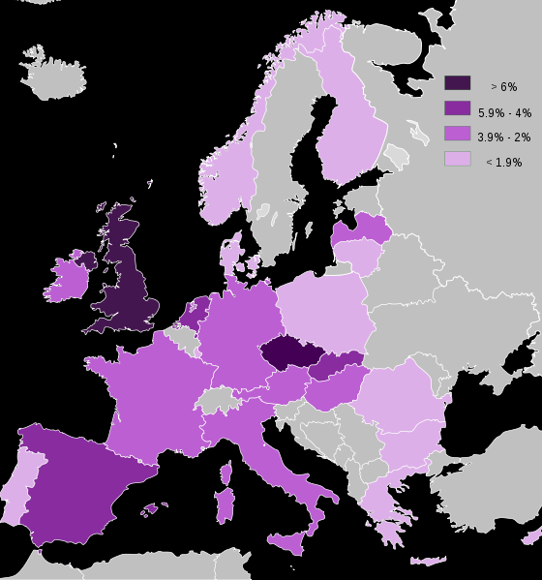
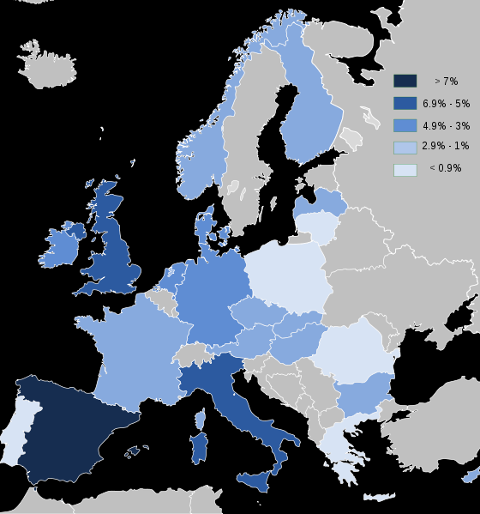
Поширення
екстазі
кокаїн

Slide 14
Вплив на організм
Прискорене старіння внутрішніх органів
Психічні розлади
Залежність
Небезпека інфікування СНІД
Загроза гибелі

Slide 15
Проблема ВІЛ/СНІД
СНІД, або Синдром набутого імунодефіциту — тяжке інфекційне захворювання, спричинене вірусом імунодефіциту людини (ВІЛ), який уражає імунну систему людини, знижуючи при цьому протидію організму захворюванням.

Slide 16
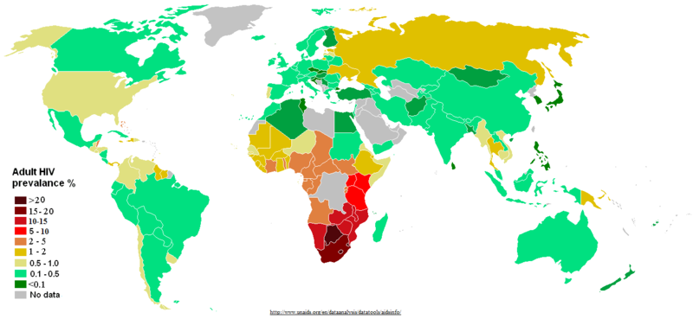
Поширення

Slide 17
Лікування
Противірусна терапія
Супрессорні фактори СD8+ Лф
Імуномодулююча терапія
Тималін
Інгібітори зворотної транскриптази
Інгібітори протеаз
Інтерферон
Інтерлейкіни
Інші
Лікування СНІД-асоційованих захворювань
Протитуберкульозні препарати
Бісептоп
Протигрибкові препарати
Противірусніпротипухлинна терапія
Антибіотики

Slide 18
Будьте здорові!

